Slide 1
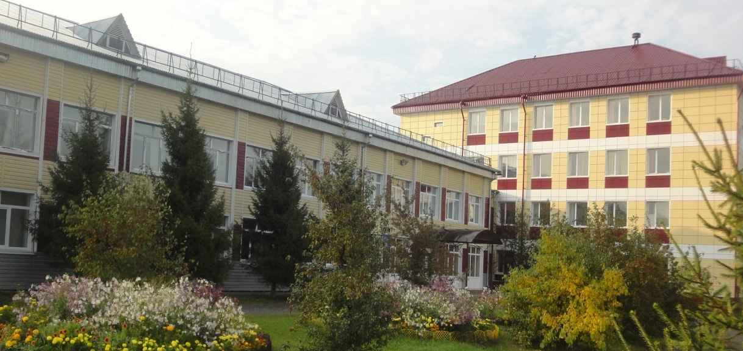
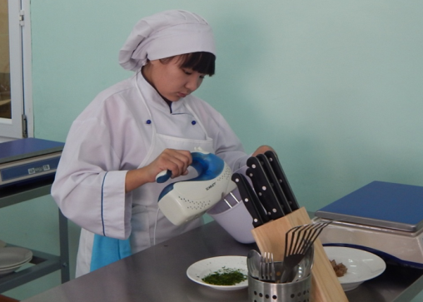
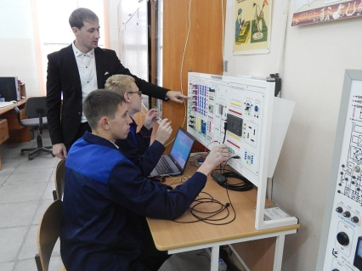
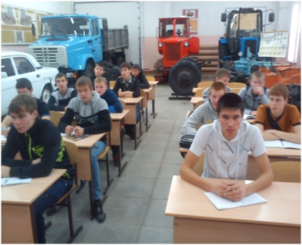
ГАПОУ ТО «Агротехнологический колледж» отделение Нижняя Тавда
Наш адрес: с. Нижняя Тавда ул. Строителей дом 2
Индекс: 626021
Тел. директор +7 (34533) 2-35-18;
Тел. приемная +7 (34533) 2-41-12;
Тел. бухгалтерия +7 (34533) 2-36-73;
Факс +7 (34533) 2-41-12; https://vk.com/id348114797
Программа подготовки квалифицированных рабочих, служащих
Повар, кондитер
Срок обучения– 2 года 10 месяцев
на базе основного общего образования
Мастер по техническому обслуживанию и ремонту машинно-тракторного парка
Срок обучения– 2 года 10 месяцев
на базе основного общего образования
Прием в колледж
осуществляется на общедоступной основе
по конкурсу аттестатов.
Поступающие предоставляют следующие документы:
* заявление
* оригинал или ксерокопию документа об образовании
* документ, удостоверяющий личность
* 6 фотографий
* медицинскую справку
Программа подготовки специалистов среднего звена
Технология производства и переработки сельскохозяйственной продукции
Срок обучения - 3 года 10 месяцев
на базе основного общего образования
Механизация сельского хозяйства
Срок обучения - 2 года 10 месяцев
на базе среднего общего образования
Технология мяса и мясных продуктов
Срок обучения - 2 года 10 месяцев
на базе среднего общего образования
Электрификация и автоматизация сельского хозяйства
Срок обучения– 3 года 10 месяцев
на базе основного общего образования
Профессия—
это труд на благо других во имя себя!

